Slide 1




PROYECTO INNOVADOR EN SALUD
ACURED
Proyecto Realizado por Matias Lara y Gonzalo Lara

Slide 2

Necesidad de Innovación
La gestión clínica manual genera errores y pérdida de información, lo que afecta la calidad del servicio. Esto evidencia la necesidad de digitalizar y centralizar los procesos.
La transformación digital mejora la eficiencia operativa y eleva la calidad del servicio, permitiendo que los terapeutas se enfoquen en una mejor atención a sus pacientes.

Slide 3

Propuesta de Solución
SEGURIDAD DE DATOS
ACCESIBILIDAD GARANTIZADA
AUTOMATIZACIÓN DE PROCESOS

Slide 4

OBJETIVO GENERAL Y ESPECÍFICOS DEL PROYECTO
La digitalización integral mejorará la gestión terapéutica y optimizará procesos a través de un enfoque innovador.

Slide 5
ALCANCES Y LIMITACIONES
PACIENTES
FICHAS CLÍNICAS
CITAS
Digitalización de registros clínicos, mejorando accesibilidad.
REPORTES
Gestión eficiente de información de pacientes.
Optimización en la programación y gestión de citas.
Generación de informes precisos y actualizados.

Slide 6

METODOLOGÍA EN CASCADA
La metodología en cascada es un modelo estructurado que permite desarrollar proyectos de manera ordenada. Esta técnica facilita la planificación y ejecución de fases como análisis, diseño, implementación, pruebas y documentación, asegurando así que todos los requisitos sean cumplidos de forma eficiente y controlada.
Su enfoque lineal ayuda a evitar problemas de integración y a garantizar la calidad del producto final, resultando en un proceso más efectivo y organizado.

Slide 7

CRONOGRAMA DEL PROYECTO
S1 - S5
S6 - S15
S16 - S18
Requerimientos
Desarrollo
Proyecto final
Levantamiento de requerimientos
Definición del alcance
ERS y documentación base
Diagramas ERD y UML
Prototipos en Figma
Desarrollo frontend
Desarrollo backend
Integración completa del sistema
Plataforma funcional
Ejecución de pruebas
Documentación técnica
Informe final
Preparación para presentación

Slide 8
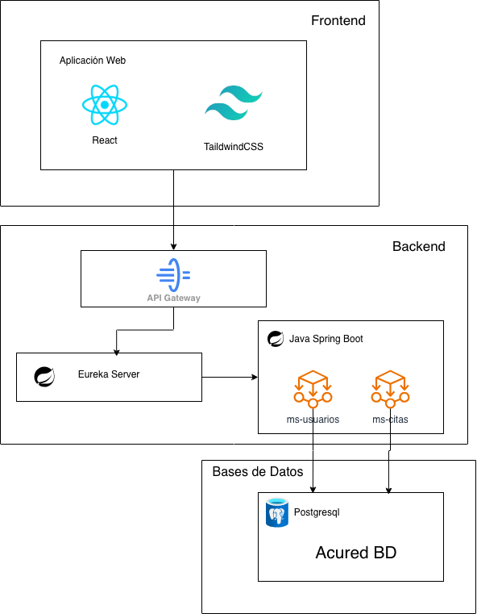
Arquitectura del Software

Slide 9
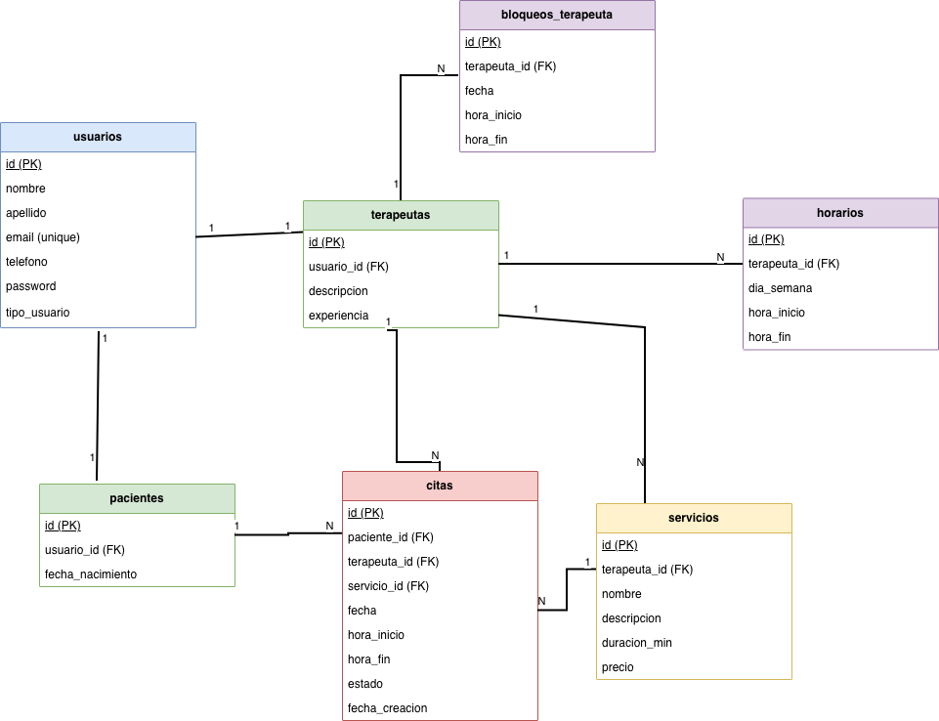
Diseño de Base de Datos

Slide 10







Herramientas
BACKEND Y ARQUITECTURA
DESARROLLO Y CONTROL
GESTIÓN Y CALIDAD
BASE DE DATOS
Spring Boot: Creación de microservicios.
Eureka: Service Discovery para arquitectura modular.
Cursor: Editor asistido por IA para mayor eficiencia.
GitHub: Control de versiones e historial ordenado.
Notion: Planificación de tareas y avances.
Postman: Validación y pruebas de endpoints.
PostgreSQL: Estabilidad para el módulo de gestión de citas.

Slide 11
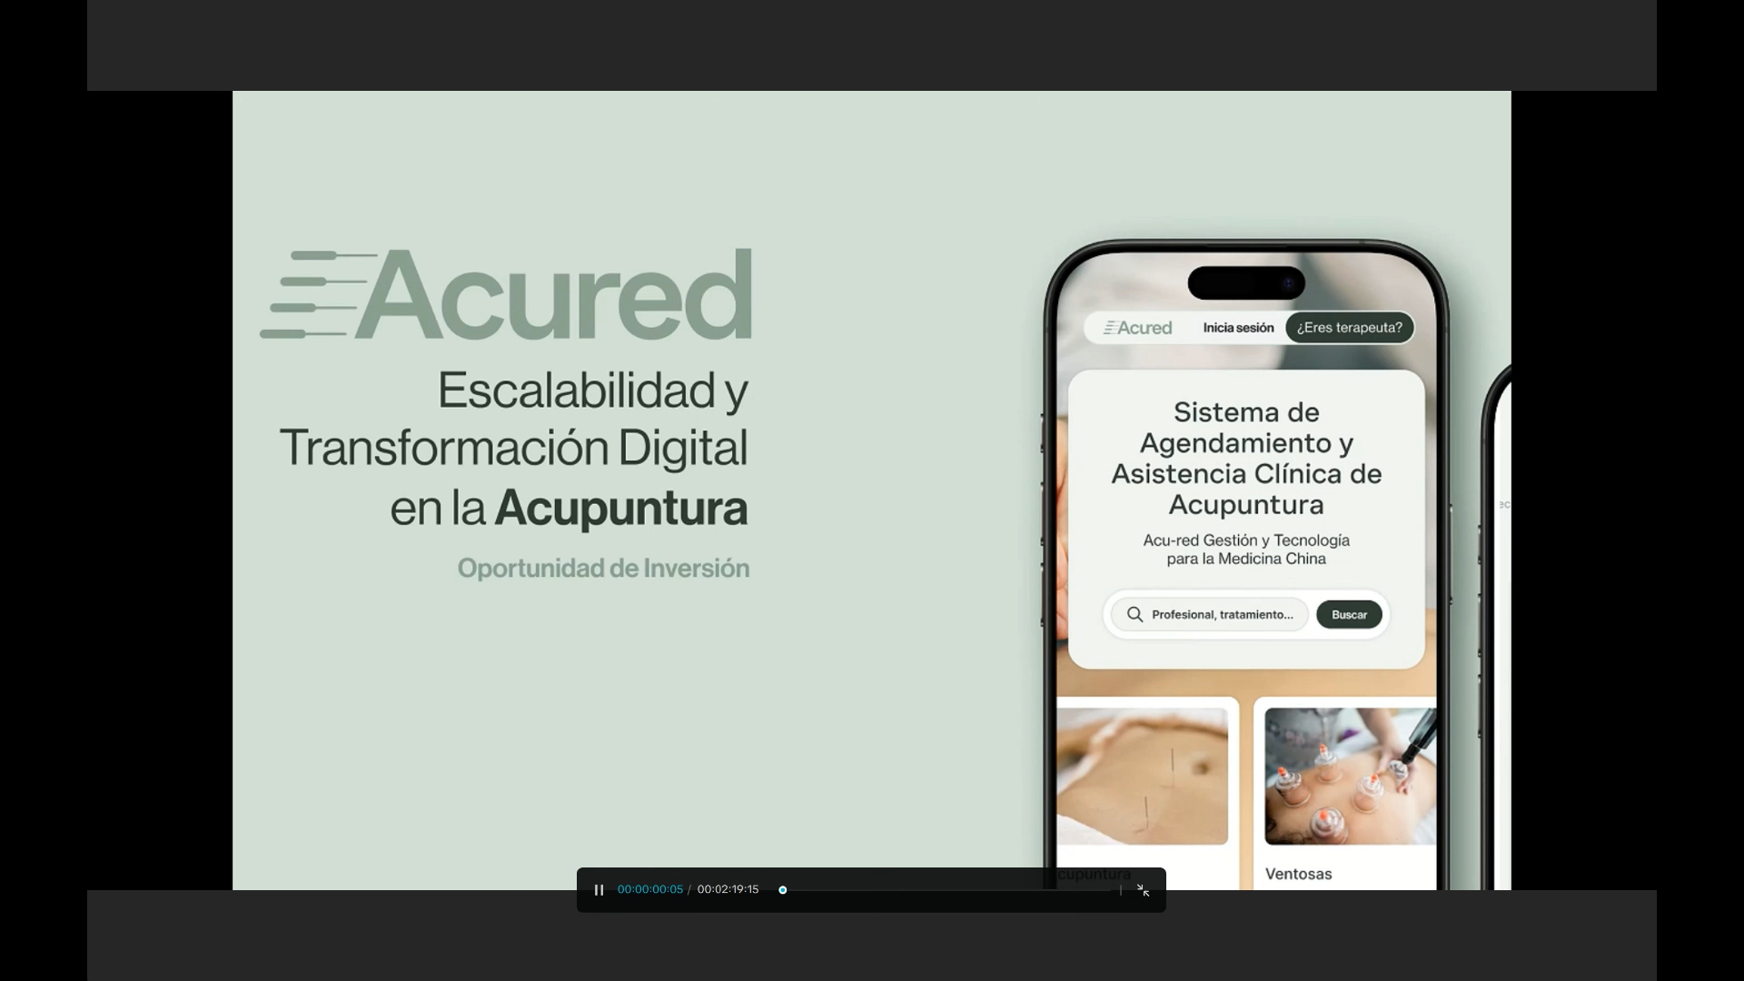
DEMOSTRACIóN DEL SISTEMA

Slide 12
Resultados Obtenidos
RESPUESTA AL DESAFÍO
OPTIMIZACIÓN PARA EL TERAPEUTA
Digitalización completa del proceso para resolver la falta de organización y trazabilidad en la gestión de citas.
Administración centralizada de horarios y servicios, con visualización clara en calendario.
MEJORA EN LA EXPERIENCIA DEL PACIENTE
EFICIENCIA TÉCNICA
Acceso a una interfaz propia para revisar el historial de atenciones, evitando confusiones.
Implementación de control de concurrencia que elimina las dobles reservas y reduce errores operativos.

Slide 13

Obstáculos y Lecciones Aprendidas
01. Principales Obstáculos Enfrentados
Tiempo acotado: Obligó a tomar decisiones estratégicas de alcance y arquitectura (como centralizar la base de datos) para mantener el ritmo.
Control de concurrencia: Reto técnico complejo para evitar "dobles reservas" y asegurar la integridad de los datos.
Coordinación entre microservicios: Dificultades en la orquestación y comunicación eficiente entre los distintos servicios del backend.
02. Lecciones Clave
Priorización inteligente: Es vital para avanzar con recursos limitados sin sacrificar la calidad del producto.
Validación rigurosa: Es indispensable probar a fondo la lógica de negocio (usando Postman) antes de la integración con el frontend.
Importancia de la arquitectura: Un diseño ordenado y documentado desde el inicio facilita enormemente la coordinación y el escalado futuro.

Slide 14
MUCHAS
GRACIAS

